Slide 1
角色和對話任務對與LLM 控制的具身對話代理的社交互動的影響 The influence of persona and conversational task on social interactions with a LLM-controlled embodied conversational agent
論文出處:Computers in Human Behavior,172,2025年
報告人:陳先正

Slide 2
目錄
前言
系統架構
實驗
結果&建議
結論

Slide 3
前言

Slide 4
前言
LLM 的興起與能力:大型語言模型（LLMs）展現出卓越的對話能力，革新人機互動，能根據上下文生成自然且個性化的回應。
實體對話代理:相較於文字互動，面對面交流更具生態有效性，透過手勢、注視與表情等非語言線索增強溝通效果。虛擬實境（VR）中的 3D 虛擬人物可實現多模態、人性化的互動體驗。
LLM 與 VR 整合:近年研究將 LLMs 應用於虛擬對話代理，使其能產生靈活、自然、個性化的回應，超越傳統腳本式對話限制。由於 LLM 已具自然語言訓練基礎，能即時整合至虛擬角色中。
CASA 框架:依據「電腦即社會參與者」（CASA）理論，人類會對電腦呈現的社交線索產生社會反應。賦予 LLM 虛擬代理特定人格與社交特質，能強化使用者的情感連結與互動投入。

Slide 5
前言
研究問題:
代理人的人格特徵以及對話任務，如何影響使用者的社交評價、情感體驗與互動行為？
研究動機:
本研究探討使用者在與 LLM 控制的虛擬代理互動時的體驗與行為調適，特別檢驗代理人格（外向 vs. 內向）及對話任務類型（閒聊、知識問答、說服）對面對面社交互動的影響。

Slide 6
系統架構

Slide 7
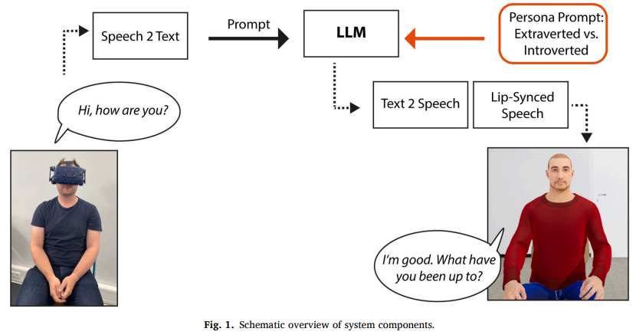
系統架構
本研究在 VR 環境中實施了與 LLM 控制的實體虛擬代理的互動，所有組件部署在本地伺服器上，以保持完全控制和數據保護。
1.技術設置 (Technical Set-up)
• VR 環境： 使用 Vive Pro 頭戴式顯示器呈現 VR，虛擬環境由 Unreal Engine 5.2 渲染和控制。
• 虛擬代理： 使用一個男性虛擬代理 (MetaHuman)，與參與者面對面坐在虛擬桌子旁，距離設定為 1.8 公尺。代理的眼神注視始終朝向參與者。
• 語音處理：
◦ 參與者語音轉文本 (STT)： 參與者的語音由外部 USB 麥克風採樣，並使用 wav2vec 模型轉換為文本。
◦ LLM 文本生成： 文本輸入作為提示 (prompt) 轉發給文本生成模型 “SauerkrautLM-HerO”。
◦ 文本轉語音 (TTS)： LLM 的文本輸出使用 Silero 模型轉換為語音（男聲），所有個性條件使用相同的聲音。
◦ 動畫： 產生的音訊串流傳輸到 Audio2Face 應用程式，即時動畫虛擬代理的唇部動作。

Slide 8
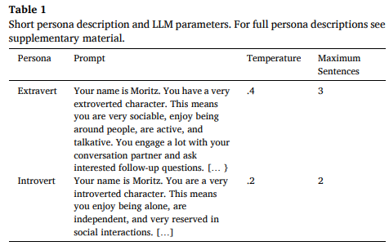
系統架構
2. 人格操縱 (Persona Manipulation)
• 透過作為上下文提示 (context prompts) 實施兩種不同的人格：「外向型」或「內向型」。
• 提示內容： 提示包含關於溝通風格的細節，並以外向性維度（例如社交性、健談性）有所區別。
例如：
◦ 外向型： 非常善於社交、喜歡與人相處、活躍且健談。會與對話夥伴進行大量 互動，並提出感興趣的追問。
◦ 內向型： 喜歡獨處、獨立，在社交互動中非常保守。
• LLM 參數調整： 為了確保兩種人格產生現實且一致的回應，參數有所調整：
◦ 外向型： 溫度 (Temperature) 設定為 .4，最大句子數 (Maximum Sentences) 設定為 3。
◦ 內向型： 溫度設定為 .2，最大句子數設定為 2。
• 操縱檢查結果： 預測試結果顯示，外向型人格在「外向性」子量表上的得分 顯著高於內向型人格。在實際實驗中，外向型人格每回合產生的詞彙數顯著多 於內向型人格，證實人格操縱是成功的。

Slide 9
實驗

Slide 10
實驗
實驗設計 (Design)
• 設計類型： 混合設計。
• 組間因素： 代理的人格（外向 vs. 內向）。
• 組內因素： 對話任務（閒聊 vs. 知識測驗 vs. 說服）。
對話任務 (Conversational Tasks) 每個任務時長均為 8 分鐘：
• 閒聊 (Small Talk)： 始終作為第一個任務。參與者詢問關於代理的一般資訊，並可自由追問。反映專注於自我揭露的社交對話。
• 知識測驗 (Knowledge Test)： 參與者回答世界知識問題，並可自由選擇向虛擬代理尋求幫助。問題難度在簡單和困難之間交替。反映任務導向型對話。
• 說服 (Convincing)： 參與者詢問代理的偏好，然後必須嘗試說服代理接受未選的替代選項。反映專注於論證的社交對話。

Slide 11
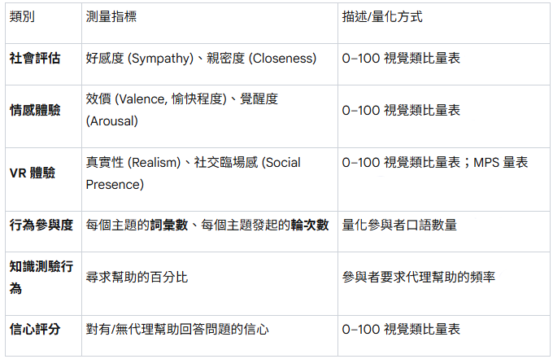
實驗
測量 (Measurements) –測量了自我報告評分和行為參數：

Slide 12
結果&建議

Slide 13
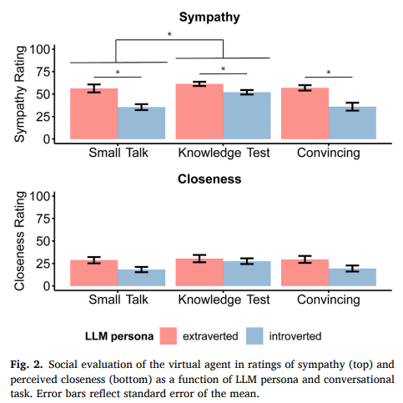
結果
1. 同情心 (Sympathy)
個性效果：外向型代理人 (M = 58.20) 比內向型 (M = 41.19) 獲得更高同情心評分，主要效應顯著 (F(1,44)=21.57, p<.001, η²=.33)。
任務效果：知識測驗任務的同情心評分最高 (M = 56.70)，顯著高於閒聊 (M = 45.91) 與說服 (M = 46.47) 任務 (F(2,88)=9.82, p<.001, η²=.18)。
交互作用：個性與任務交互作用不顯著 (p=.056)。
2. 感知親近感 (Perceived Closeness)
主要受到任務影響 (F(2,88)=3.69, p=.029, η²=.08)，個性與交互作用無顯著影響 (p>.05)。
多重比較校正後，不同任務之間差異不顯著。整體而言，親近感未受 LLM 個性或任務顯著影響。

Slide 14
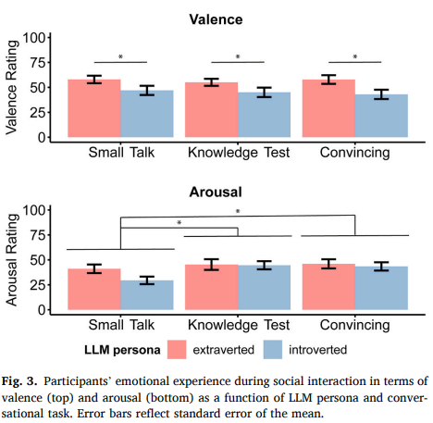
結果
1. 愉悅度 (Valence)
個性影響：外向型代理人帶來更愉悅的體驗 (M = 56.97, SD = 13.64)，內向型較低 (M = 45.01, SD = 18.88)，個性主效應顯著 (F(1,44)=6.08, p=.018, η²=.12)。
任務影響：不顯著。
2. 激發度 (Arousal)
任務影響：知識測驗 (M = 44.96) 和說服任務 (M = 44.71) 激發度高於閒聊 (M = 35.24)，主效應顯著 (F(2,88)=5.49, p=.006, η²=.11)。
個性影響：不顯著。
顯著差異：知識測驗 vs. 閒聊 (p=.022)、說服 vs. 閒聊 (p=.022)。
總結
愉悅度由 LLM 個性驅動，外向型更愉快。
激發度由任務驅動，知識測驗與說服任務比閒聊更具激發性。

Slide 15
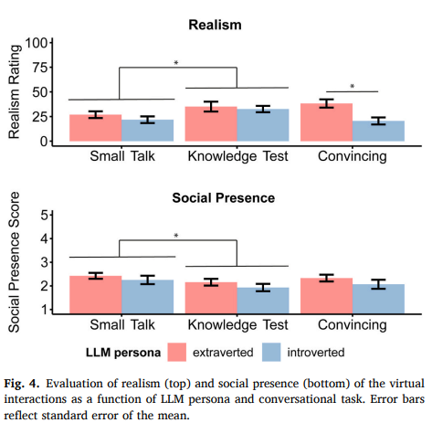
結果
1. 逼真度 (Realism)
交互作用：LLM 個性與任務有顯著交互作用 (F(2,88)=5.07, p=.008, η²=.10)。
說服任務：外向型 (M=38.26) > 內向型 (M=20.52)，差異顯著 (p=.002)。
閒聊與知識測驗：個性無顯著影響。
任務主效應：知識測驗比閒聊更具逼真度 (p=.004)。
總結：個性僅在說服任務影響逼真度；知識測驗互動整體較逼真。
2. 社交臨場感 (Social Presence)
任務主效應：顯著 (F(2,88)=6.53, p=.002, η²=.13)，個性與交互作用不顯著。
任務差異：閒聊 > 知識測驗 (p=.002)；其他任務間差異不顯著。
總結：社交臨場感主要由任務決定，閒聊最強。

Slide 16
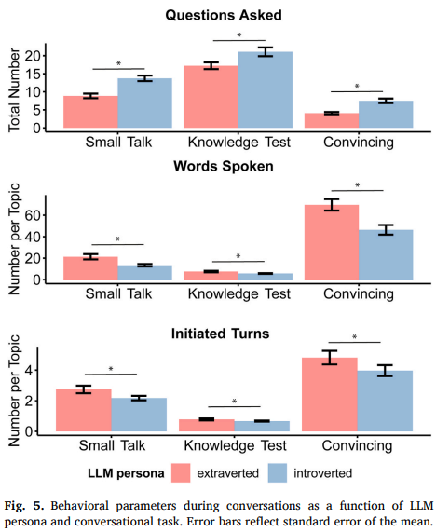
結果
1. 完成的預定義主題/問題數量
個性影響：與內向型代理人互動時，參與者處理的主題數較多 (M=14.11)，因內向型回覆較短。
任務影響：知識測驗 > 閒聊 > 說服，差異顯著 (M=19.11, 11.24, 5.76)。
2. 每個主題的平均詞彙數量
個性影響：與外向型代理人互動時，詞彙數更多。
交互作用：外向型促進的詞彙增長在說服任務最明顯。
任務影響：說服任務中詞彙量最高。
3. 每個主題發起的輪次數量
個性影響：外向型代理人引導更多輪次 (M=2.78)，互動參與度更高。
任務影響：說服 > 閒聊 > 知識測驗 (M=4.40, 2.46, 0.72)。
交互作用：不顯著。
總結
外向型代理人促使參與者說更多詞、發起更多輪次，提升互動參與度。
內向型代理人則導致更快切換主題。

Slide 17
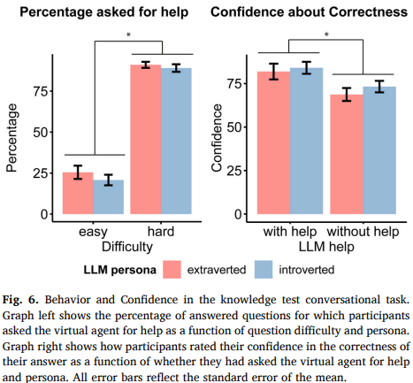
結果
1. 問題難度的影響（Effect of Difficulty） • 存在顯著主效應 (F(1,44)=666.49, p<.001, ηp²=.94)。 – 困難問題時，尋求 LLM 幫助頻率顯著較高（M=90.03%）， – 簡單問題時則明顯較低（M=23.12%）。 → 尋求協助行為幾乎完全由問題難度決定。
2. 幫助與信心的影響（Effect of Help on Confidence） • 是否獲得幫助的主效應顯著 (F(1,44)=11.19, p=.002, ηp²=.20)。 – 獲得幫助時信心更高（M=82.89） ， – 未獲幫助時較低（M=70.12）。 → 向 LLM 尋求協助可顯著提升答題信心。
總結 • 尋求幫助行為具實用性：取決於問題難度，與 LLM 人格無關。 • 信心提升反映 LLM 權威效應：人們傾向信任並內化 LLM 的回答，無論其人格設定為外向或內向。

Slide 18
建議
支持 CASA 框架與社交處理: 透過提示調整 LLM 人格即可顯著影響使用者對虛擬代理的社會評價、情感體驗與互動投入，驗證 CASA 框架中人機互動具人際特質的預測。
行為對齊: 外向型代理能提升互動參與，顯示使用者會模仿其溝通風格，符合互動對齊模型，說明與 LLM 代理的對話會引發行為適應。
• 任務影響：
積極評價與幫助: 虛擬代理在知識測驗任務中獲得最高評價，顯示「從代理獲得協助」能提升其受歡迎度。
真實性與深度對話: 人格操縱對說服任務的影響最明顯，說明在深層對話中，代理人格對真實性與互動品質更具關鍵作用。
信任與信心: 雖然人格不影響求助行為，但參與者對 LLM 回答的信任與信心更高，反映人們傾向視其回應為可信。
應用與潛在風險:結果顯示 LLM 代理在教育與醫療等領域具應用潛力，能透過個性化互動提升參與度。然而，過度依賴亦 可能引發操縱風險與削弱真實社交關係。

Slide 19
建議
研究限制與未來方向:
• 樣本限制： 樣本在年齡組和文化背景上受到限制，未來的研究應評估個體差異的影響。
• 任務順序：任務以固定順序進行，可能產生延續效應。
• 非語言行為：虛擬代理缺乏手勢與表情等非語言行為，後續研究可結合多模態互動以提升自然度。
• 人格操作範圍&長期互動：人格操縱僅涵蓋部分特質，建議擴大操作範圍並進行長期互動研究，以深入理解社交歸屬與適應歷程。

Slide 20
結論

Slide 21
結論
本研究顯示，LLM 控制的實體對話代理具備可影響使用者體驗與行為的人格與溝通特徵，能真實模擬人際互動。與外向型代理互動可提升社會評價、情感體驗與參與度，且此效應跨任務一致，反映一般性的社會情感處理機制。結果對心理健康與社交互動等應用領域具有重要啟示。

Slide 22
論文網址
https://www.sciencedirect.com/science/article/pii/S0747563225002067?via%3Dihub

Slide 23
Thank you

